Slide 1

Сотрудничество
Мбоу «сош № 5 им.85-го АСП»
Г. Симферополя
и 147-го гвардейского артиллерийского полка

Slide 2


Полк окончил войну как 85-й гвардейский гаубичный артиллерийский Симферопольский Краснознамённый орденов Суворова, Кутузова и Александра Невского полк.
Личный состав полка принимал участие в штурме Сапун-Горы в Севастополе — ключевой позиции фашистов. Следствием этой операции стало изгнание врагов из города.

Slide 3
Возобновление исторических связей
После воссоединения Крыма с Россией сенаторы с первых месяцев занялись восстановлением шефских отношений артполка с Симферополем.
Шефские отношения предполагают, что курсанты из Симферополя смогут поступать на службу в 147-й гвардейский Симферопольский полк, а военнослужащие этого полка — участвовать в военных мероприятиях, проходящих в Симферополе.

Slide 4
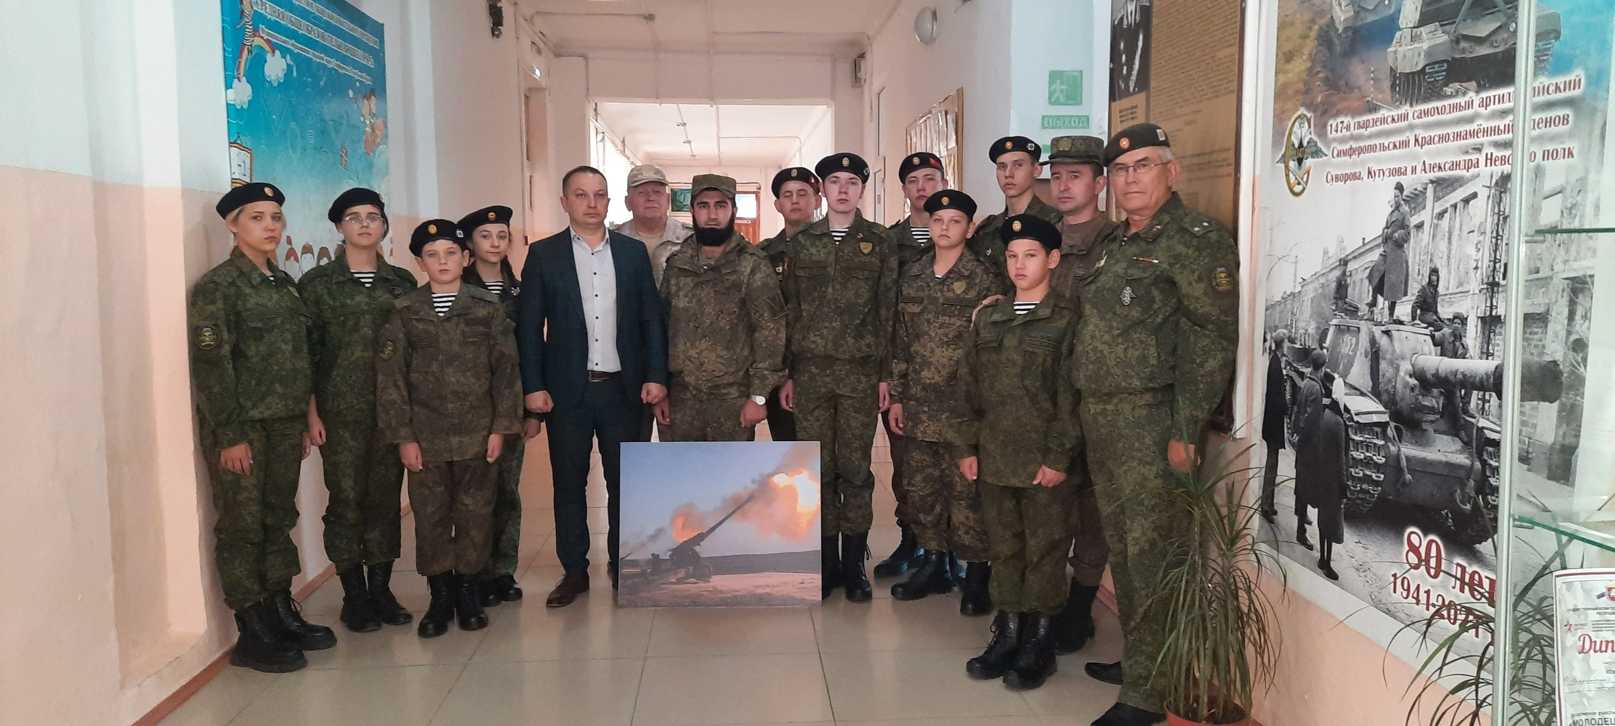
На базе муниципального бюджетного общеобразовательного учреждения
«Средняя общеобразовательная школа № 5 имени 85-го гвардейского гаубичного артиллерийского симферопольского краснознаменного орденов Суворова, Кутузова и Александра Невского полка» муниципального образования городской округ Симферополь республики Крым действует военно-патриотический клуб.
(Юнармейская АРТ батарея 147-го полка) деятельность патриотического клуба служит убедительным доказательством того, что целенаправленное освоение подрастающим поколением нравственных ценностей является основой становления патриота и гражданина своей родины-России!

Slide 5
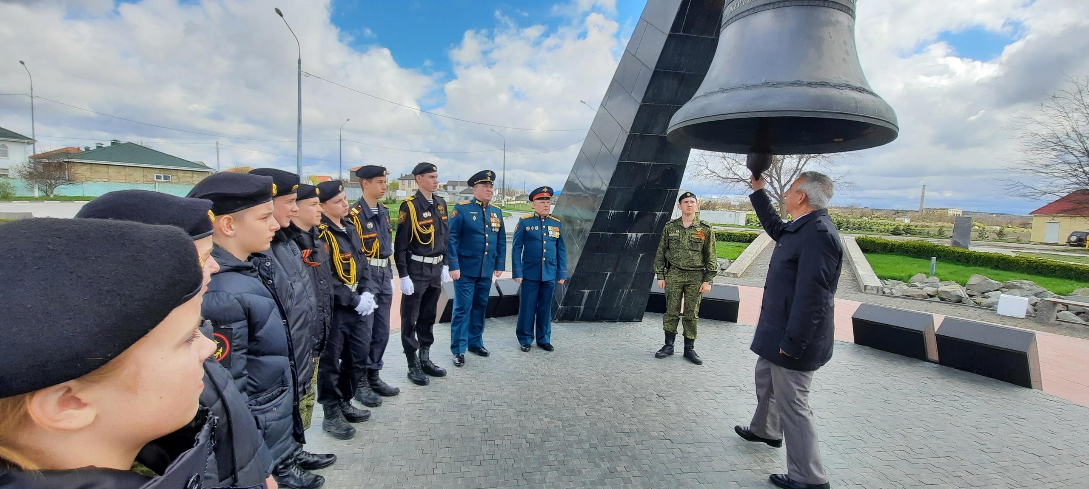
Наша школа тесно сотрудничает с полком. Офицеры полка 147- САП и члены Союза Ветеранов регулярно навещают с беседами школьников МБОУ «СОШ №5 им.85-го АСП», проводятся уроки мужества, телемосты, беседы с участниками СВО, военно-спортивные соревнования, совместные экскурсии в музеи воинских частей, поисковая работа, профориентационная работа военной направленности.

Slide 6
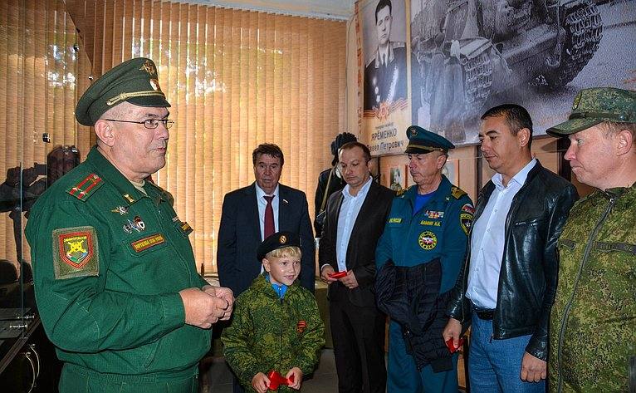
Школьный музей
В октябре 2021 года в школе открыт школьный музей боевой славы Войсковой части 73966.
Комната боевой славы Войсковой части – это центр патриотического воспитания, способствующий воспитанию у каждого школьника любви и уважения к своей стране, которая начинается с любви и уважения к малой родине, городу, школе, воспитанию бережного отношения к истории своего народа.

Slide 7
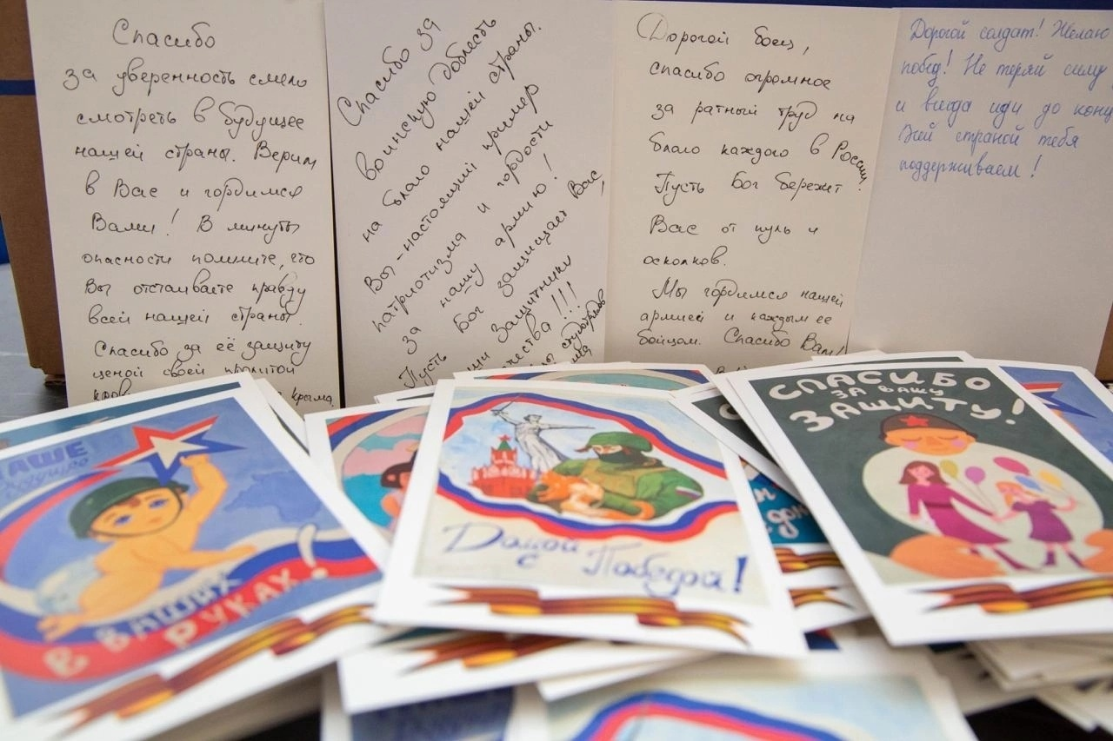
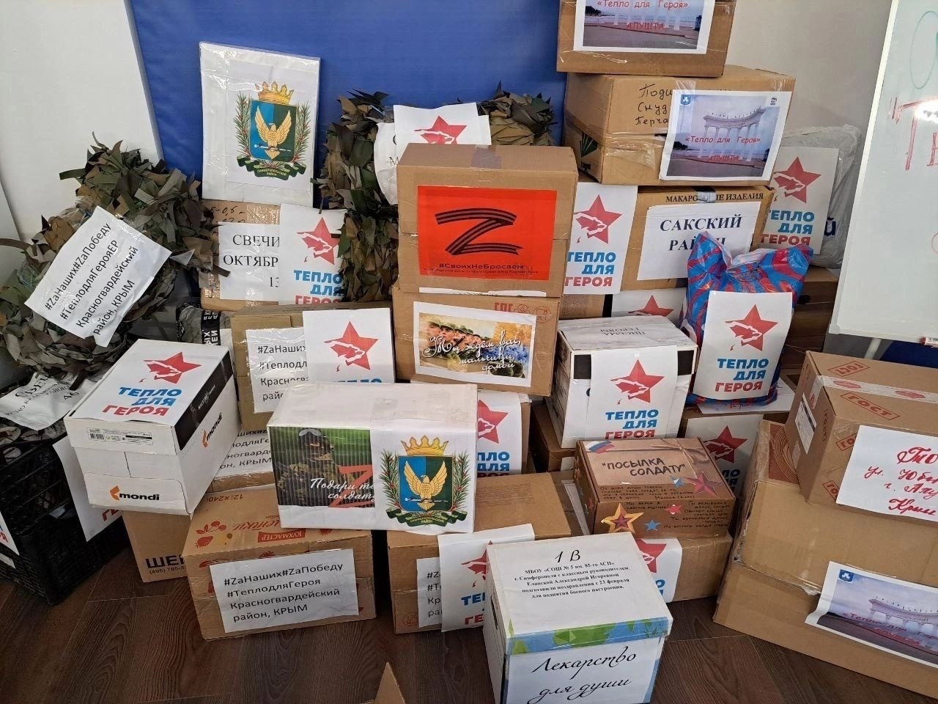

В стенах нашей школы и за ее пределами учащимися, их родителями, педагогами проводится большая работа по организации сбора и доставки гуманитарной помощи участникам СВО и подготовке писем солдатам для поднятия боевого духа
военнослужащих 147-го полка.

Slide 8
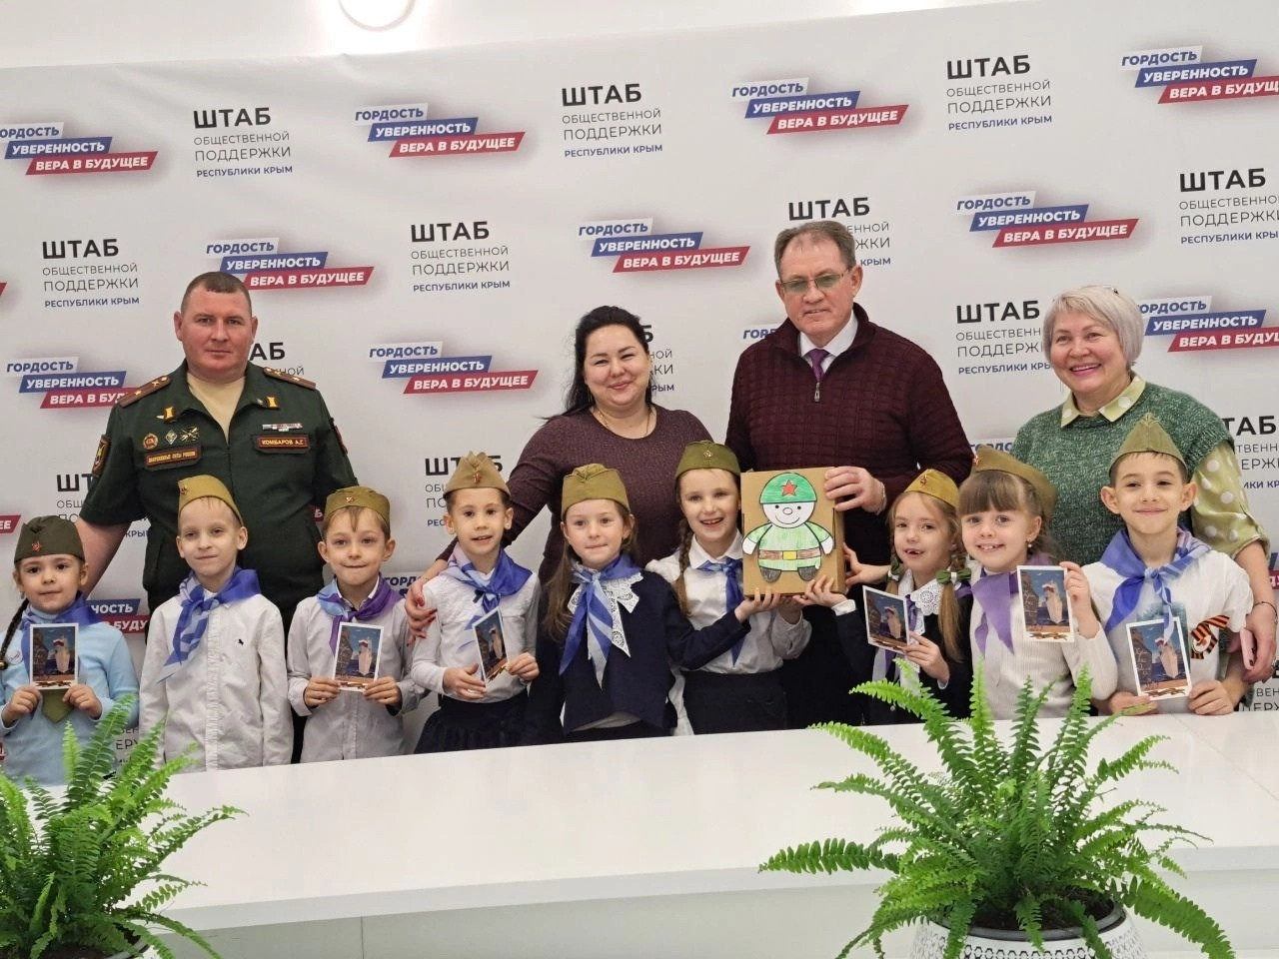
Главной целью взаимодействия школы и полка является повышение уровня готовности юных граждан к военной службе, формирование патриотических чувств и целевых установок на уважение и служение Родине, знание истории воинских частей.

